Slide 1

Aprendizaje Supervisado

Slide 2
Aprendizaje Supervisado
Busca encontrar un modelo o estructura; entrenado en datos con la respuesta correcta, para luego poder predecir el valor o categoría de un caso nuevo nunca visto antes.

Slide 3
Aprendizaje Supervisado
Tareas
Regresión
Clasificación

Slide 4
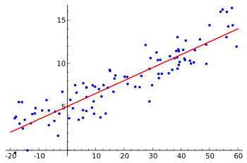
Aprendizaje Supervisado – Regresión

Slide 5
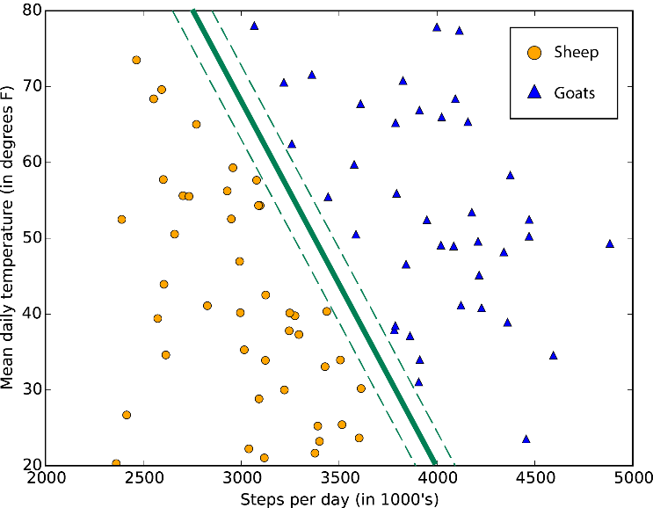
Aprendizaje Supervisado – Clasificación

Slide 6
Aprendizaje Supervisado
Tipos
Basados en Memoria
Basados en Arboles
Basados en Modelos Algebraicos

Slide 7
Aprendizaje Supervisado
Complejidad
Modelos únicos simples
Modelos Compuestos (ensambles)
Modelos Complejos (Deep learning)

Slide 8
Aprendizaje Supervisado – Aplicaciones
Entrada (x)
Salida (y)
Aplicación
Características de la Casa
Precio
Bienes Raíces
Info. de publicidad y usuarios
Click en ad.
Marketing
Imagen
Objectos contenidos
Clasificación de imágenes
Audio
Transcripción
Reconocimiento de voz
Texto en inglés
Texto en español
Traducción
Cámaras y radar
Entorno
Autos autónomos

Slide 9

Aprendizaje Supervisado – Tipos de Datos
Datos Estructurados
Datos No Estructurados
m2 | baños | … | precio
140 40 ⋮ 80 | 4 1 ⋮ 2 |  | 350k 80k ⋮ 180k
Hace mucho tiempo en una galaxia muy, muy lejana…
edad | deuda | … | default
41 18 ⋮ 27 | 0 8000 ⋮ 35000 |  | 0 1 ⋮ 0
Imágenes
Texto
Audio

Slide 10

Predecir el precio de una Vivienda
X
Y
M² * a
+ b
= Precio
Precio
M²
Precio
Neurona
b
Metros Cuadrados (M²)

Slide 11
Predecir el precio de una Vivienda
# Personas
Metros Cuadrados (M²)
Habitaciones
Cercanía a X
Y
Precio
X
Dirección
Riqueza Zona
Precio Promedio
de la Zona

Slide 12
Predecir el precio de una Vivienda
# Personas
X₁
Metros Cuadrados (M²)
X₂
Habitaciones
Y
Precio
X
X₃
Dirección
X₄
Precio Promedio
de la Zona
Capa (Layer)
Input

Slide 13
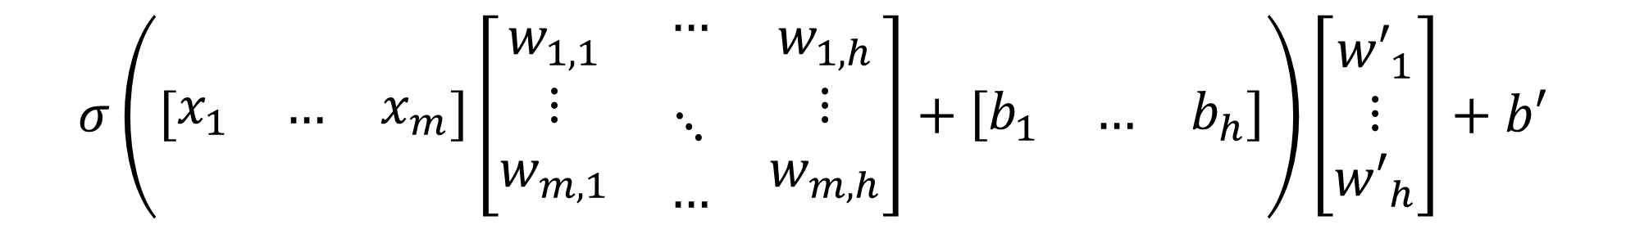

Red Neuronal Artificial – Expresión Matricial
$$\left[\begin{matrix}x_{1} & … & x_{m}\end{matrix}\right]\left[\begin{matrix}w_{1} \\ ⋮ \\ w_{m}\end{matrix}\right]+b$$
$$σ\left(\left[\begin{matrix}x_{1} & … & x_{m}\end{matrix}\right]\left[\begin{matrix}\begin{matrix}w_{1,1} \\ ⋮ \\ w_{m,1}\end{matrix} & \begin{matrix}\begin{matrix}… \\ \end{matrix} \\ ⋱ \\ …\end{matrix} & \begin{matrix}w_{1,h} \\ ⋮ \\ w_{m,h}\end{matrix}\end{matrix}\right]+\left[\begin{matrix}b_{1} & … & b_{h}\end{matrix}\right]\right)\left[\begin{matrix}{w′}_{1} \\ ⋮ \\ {w′}_{h}\end{matrix}\right]+b′$$

Slide 14
Red Neuronal Artificial – Datos no tabulares
Por ejemplo, si tomamos una simple imagen a color VGA (640x480x3 circa 1 mega pixel) y tratamos de “estirarla” hasta crear un vector, no sólo nos quedamos con 921.600 variables, sino que perdemos las relaciones espaciales entre lo píxeles.
Antes se extraían “features” a mano, usando convoluciones, filtro y otro tipo de técnicas para crear una serie de variables que supuestamente eran buenas para que un clasificador clásico pudiera entrenarse.

Slide 15
Red Neuronal Artificial – Datos no tabulares
“Deep learning” viene a reemplazar ese trabajo manual, con un sistema que crea las variables al mismo tiempo que entrena el clasificador. La revolución fue el uso de kernels convolucionales

Slide 16

Deep Learning

Slide 17

Deep Learning

Slide 18

Deep Learning

Slide 19
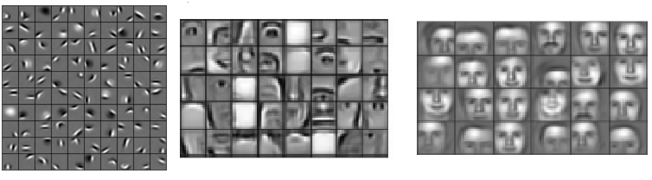
Deep Learning

Slide 20
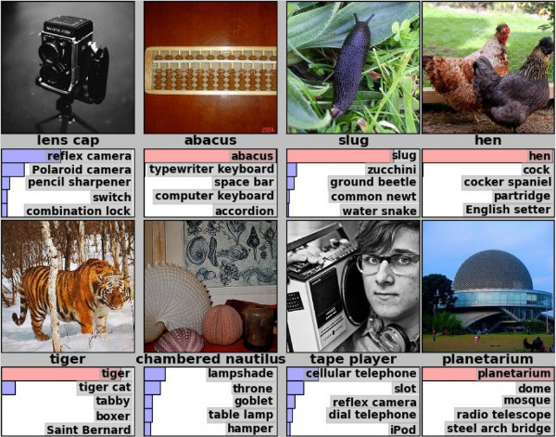
Deep Learning - Aplicaciones

Slide 21

Deep Learning - Aplicaciones

Slide 22
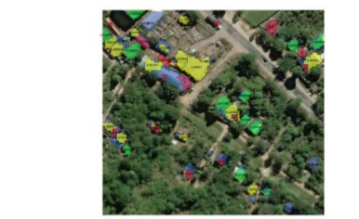
Deep Learning - Aplicaciones

Slide 23
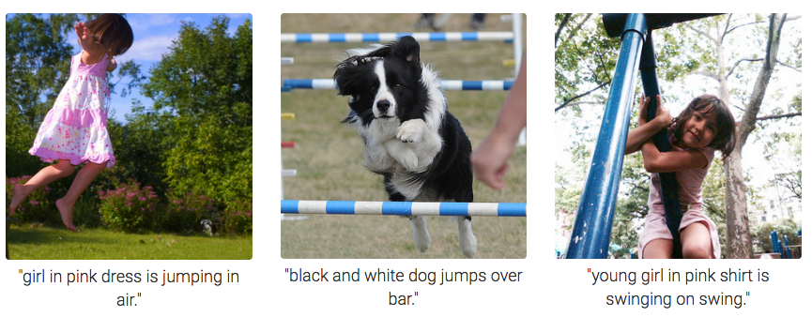
Deep Learning - Aplicaciones

Slide 24
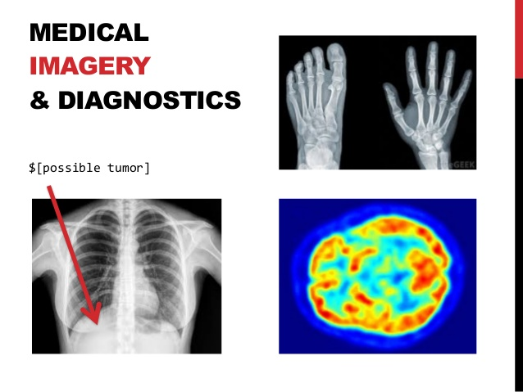
Deep Learning - Aplicaciones

Slide 25
Gracias

